Slide 1




UN BĂIAT CA TOȚI CEILALȚI
Dumitrașcu Ioana
Crăciun Sara Maria
Constantin Daria Gabriela
Niță Rareș Marian

Slide 2



DESPRE AUTOR
lorenzo Marone- este un scriitor Italian, născut în 1974 la Napoli
unde locuiește și în prezent alături de familia sa. Acesta după absolvirea Facultății de Drept, a profesat avocatura timp de
zece ani, înainte de a se dedica complet scrisului. Cărțile acestuia
sunt traduse în 17 limbi și sunt disponibile în România prin
Editura Humanitas Fiction. Din 2018 a devenit directorul artistic
al târgului de carte din Napoli, Ricomincio dai libri.

Slide 3




REZUMATUL CĂRȚII
Mimi, un băiat de doisprezece ani, este pasionat de supereroi și benzi desenate. Locuiește împreună cu familia sa, dar preferă să petreacă timpul cu cel mai bun prieten, Sasa, având parte de aventuri de neuitat. Cu timpul l-a cunoscut pe Giancarlo Siani, un jurnalist tânăr ce devine model de urmat pentru el. Investighează activitățile Camorrei și, din păcate, acesta este ucis în 1985. Pierderea acestuia îl afectează destul de mult pe Mimi încât pune mai mult accent pe valorile adevărului, curajului și importanței vocabularului.

Slide 4

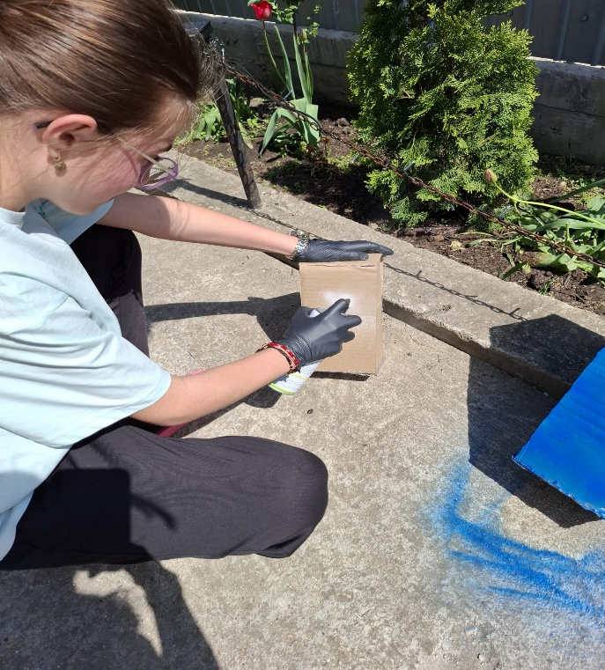
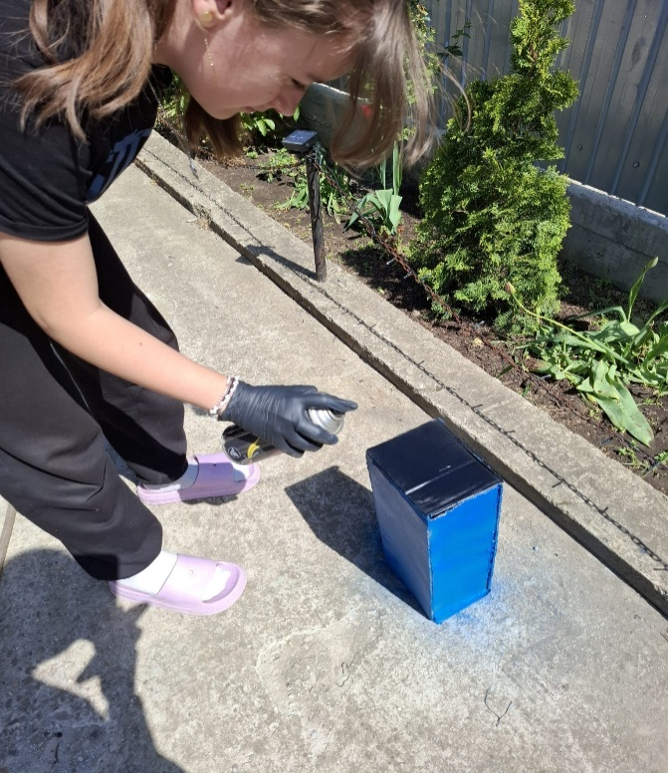
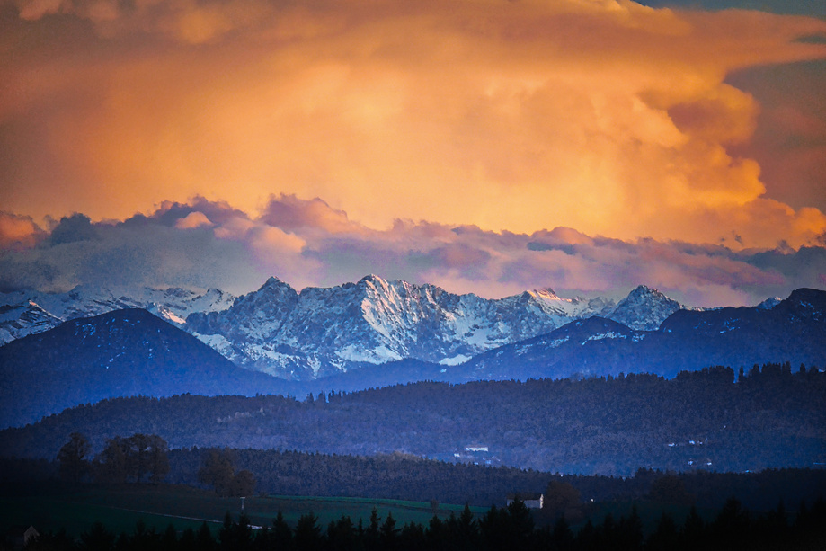
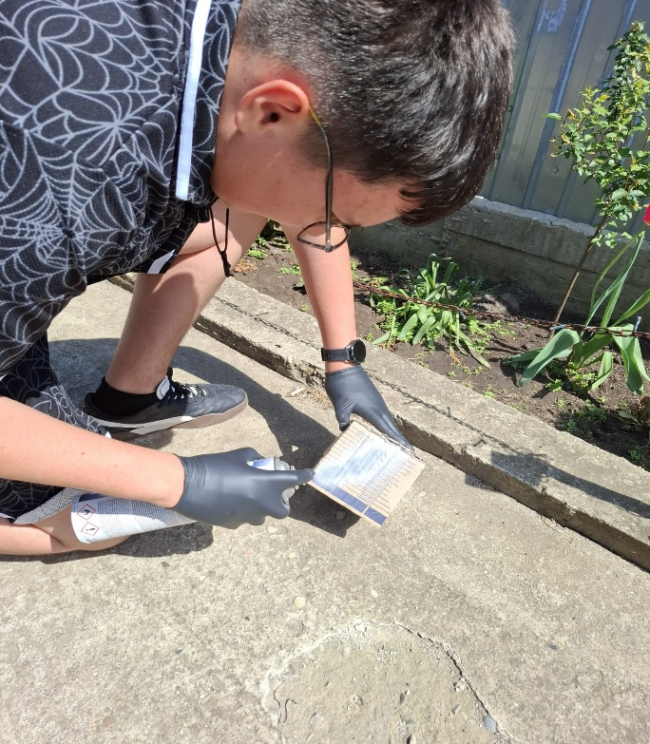

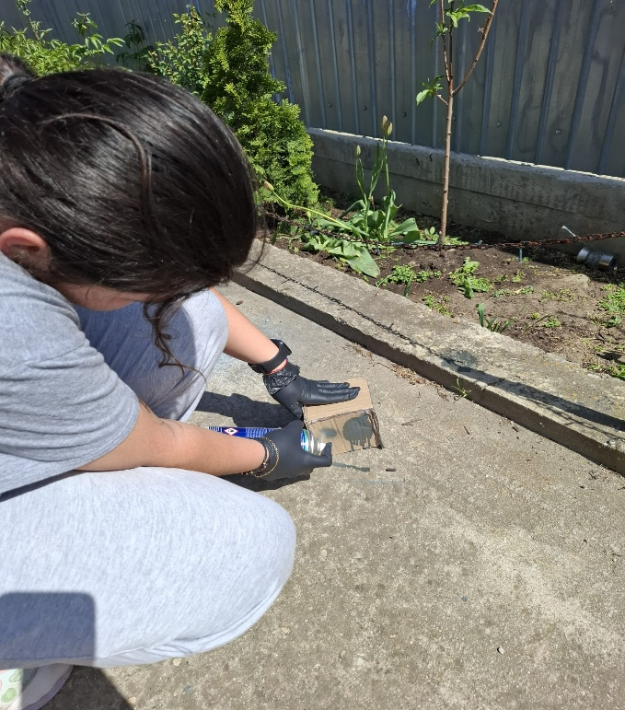

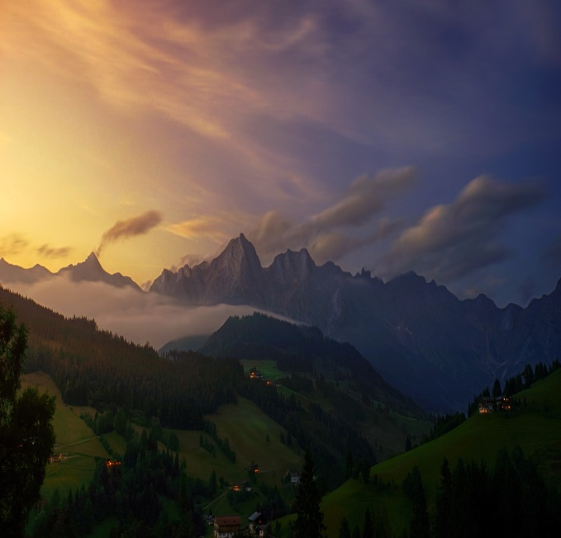
Conturarea primelor idei de proiect...

Slide 5
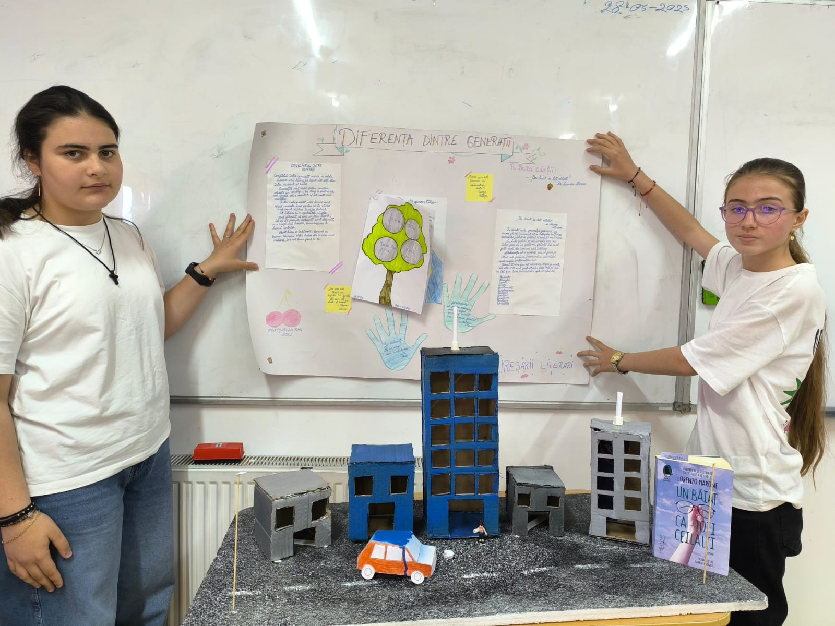
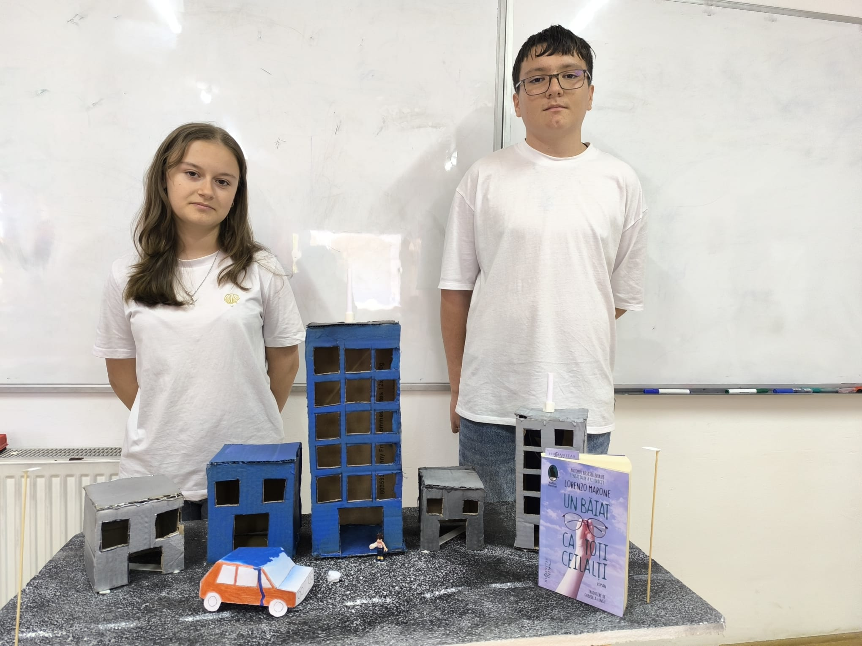
Gata proiectul

Slide 6


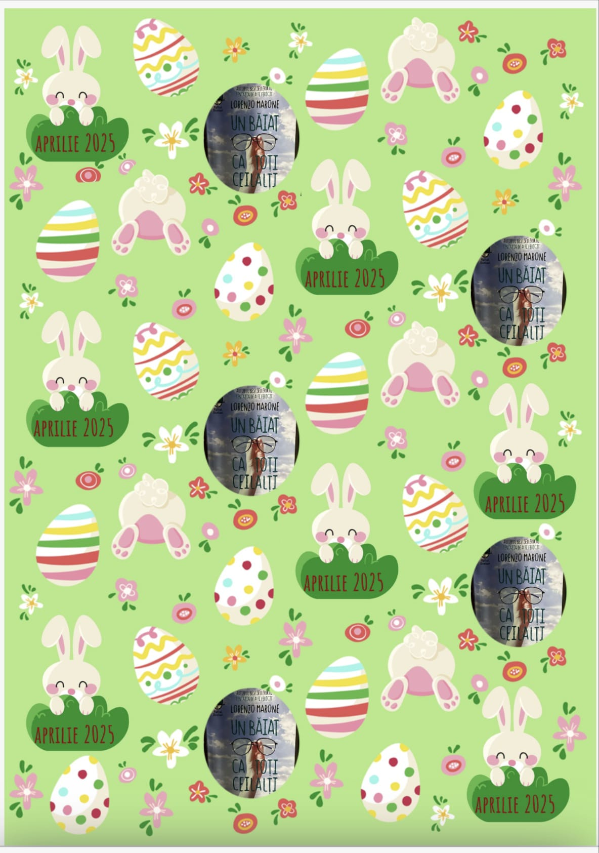





Slide 7





Thank You

